Slide 1
제06장
조건

Slide 2
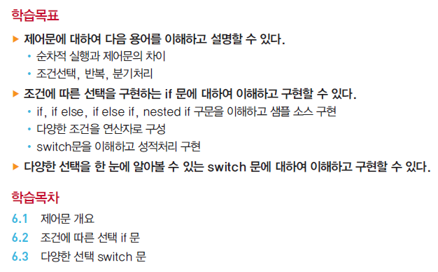
단원 목표

Slide 3
01. 제어문 개요

Slide 4
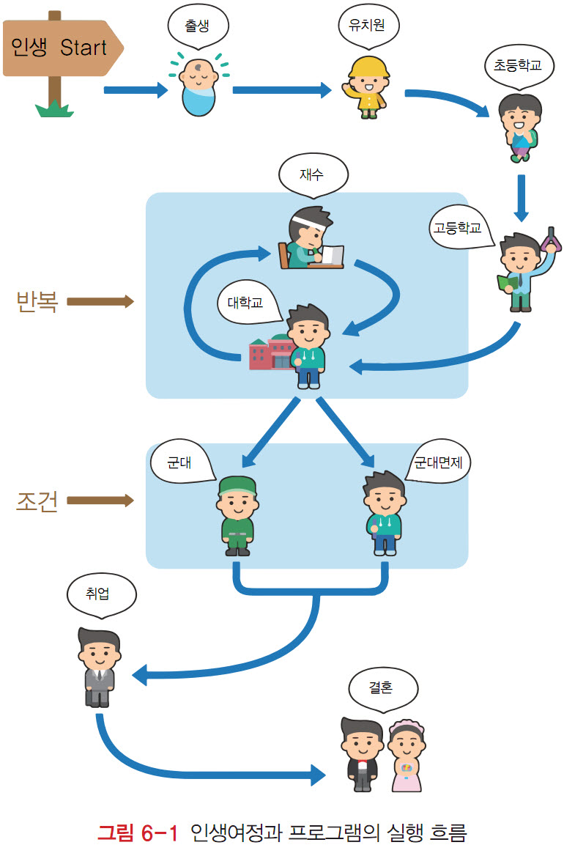
제어문의 종류
순차적 실행
지금까지 배워 온 프로그램의 실행 순서의 원칙
순차적(sequential) 실행
main 함수 내부에서 배치된 문장이 순차적으로 실행되는 흐름
비순차적 실행의 제어문
순차적 실행만으로 프로그램을 모두 작성한다면 매우 비효율적
프로그램의 실행 순서를 제어하는 제어문(control statement) 제공
선택과 반복 등 순차적인 실행을 변형

Slide 5
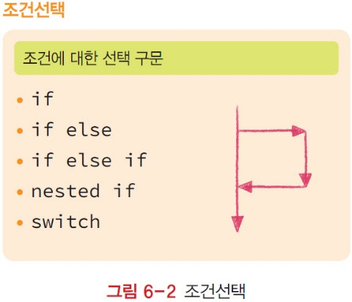
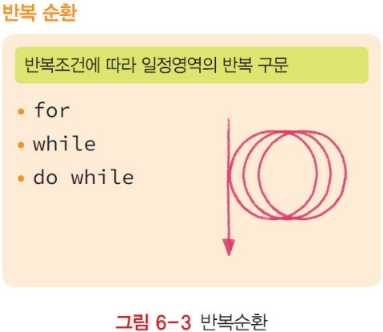
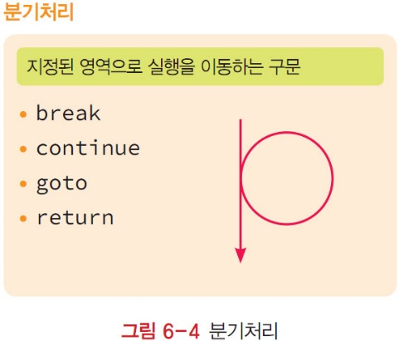
제어문 종류
조건선택
두 개 또는 여러 개 중에서 한 개를 선택하도록 지원하는 구문
반복(순환)
정해진 횟수 또는 조건을 만족하면 정해진 몇 개의 문장을 여러 번 실행하는 구문
분기처리
break 문
작업을 수행 도중 조건에 따라 반복이나 선택을 빠져 나가기
continue 문
일정구문을 실행하지 않고 다음 반복을 실행
goto 문
지정된 위치로 이동
return 문
작업 수행을 마치고 이전 위치로 돌아가는 구문

Slide 6
02. 조건에 따른 선택 if 문

Slide 7
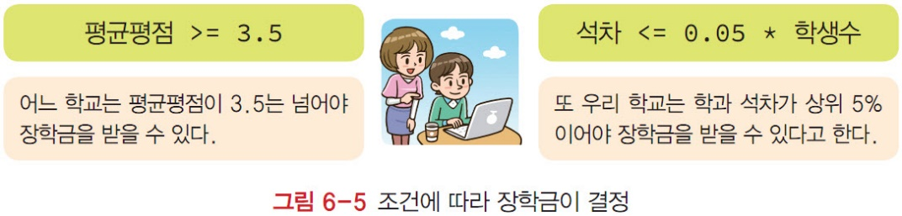
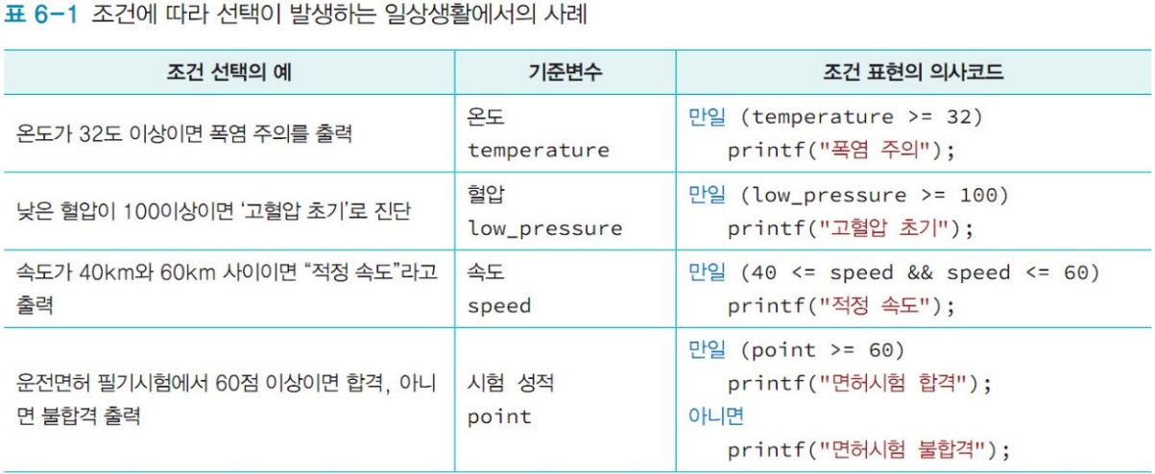
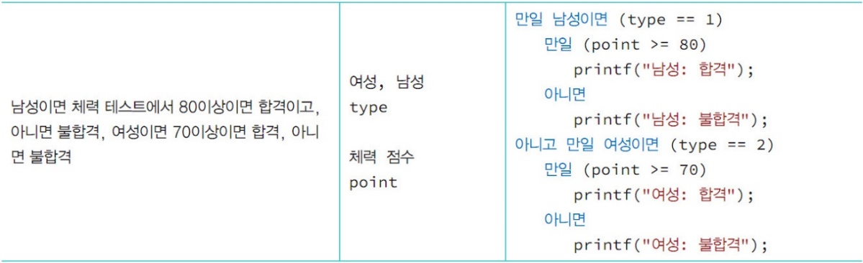
조건에 따른 선택 개요
조건에 따른 결정
일상생활에서 조건에 따라 해야 할 내용이 결정되는 사례는 매우 많을 것
여러분은 성적에 따라: 조건
장학금을 받을 수도 있고 못 받을 수도 있음

Slide 8
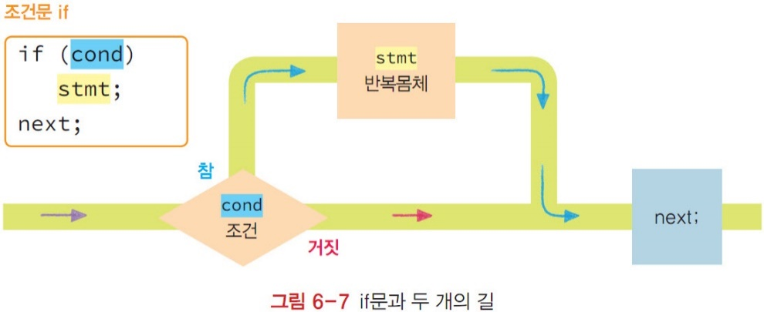
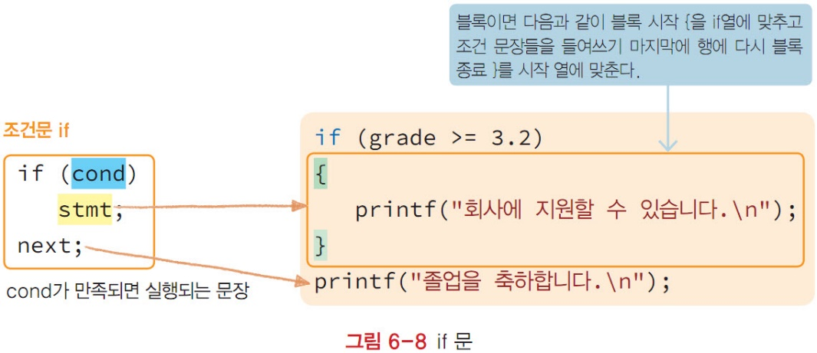
if 문장
가장 간단한 if문의 형태
if (cond)
stmt;
조건식 cond가 0이 아니면(참이면)
stmt를 실행
문장 stmt는 여러 문장이라면 블록으로 구성
0이면(거짓이면)
stmt를 실행하지 않음

Slide 9
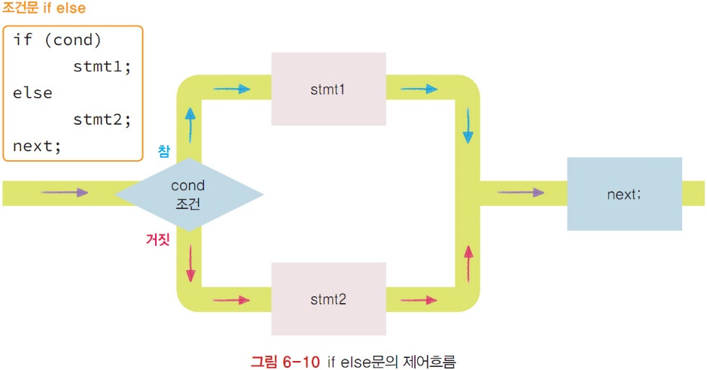
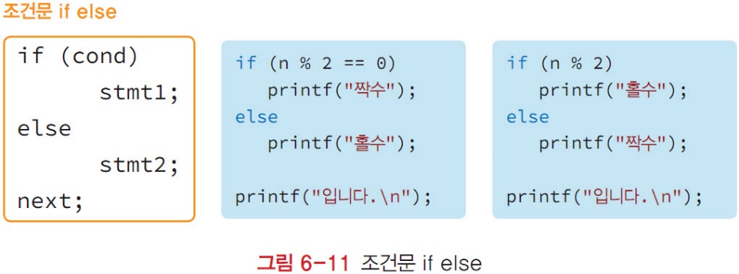
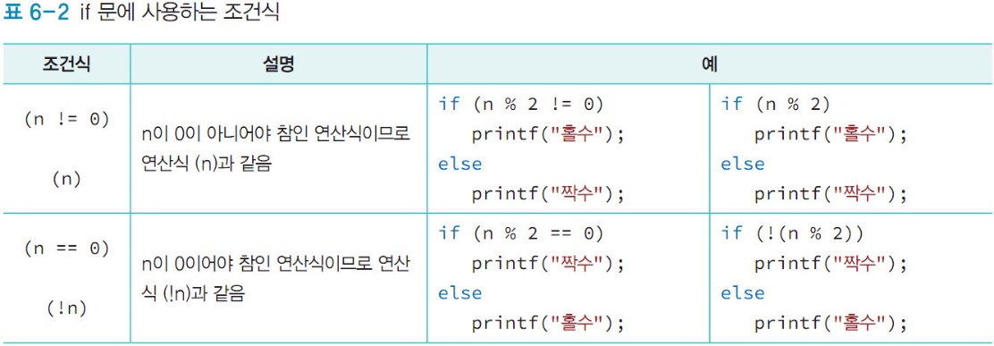
if else 문장
조건 만족 여부에 대한 선택 if else
if (cond)
stmt1;
else
stmt2;
조건 cond를 만족하면 stmt1을 실행
조건 cond를 만족하지 않으면 stmt2를 실행
stmt1과 stmt2 둘 중의 하나를 선택하는 구문
조건식에 나머지 연산자 %의 사용
if( n % 2 )
참이면(0이 아니면) 홀수이고, 거짓이면(0 이면) 짝수
if(n != 0)와 if(n)은 같은 식
마찬가지로 if(n == 0)와 if(!n)도 같은 식

Slide 10
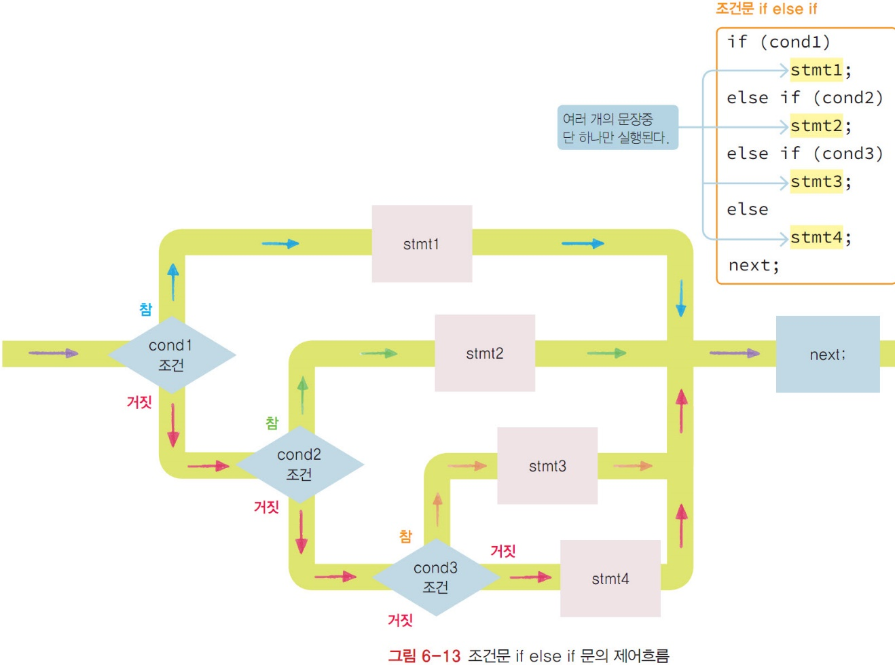
반복된 조건에 따른 선택 if else if
조건문 if else 문
else 이후에 if else를 필요한 횟수만큼 반복 가능
다음 문장에서
stmt1에서 stmt4에 이르는 여러 문장 중에서 실행되는 문장은 단 하나라는 것을 기억

Slide 11
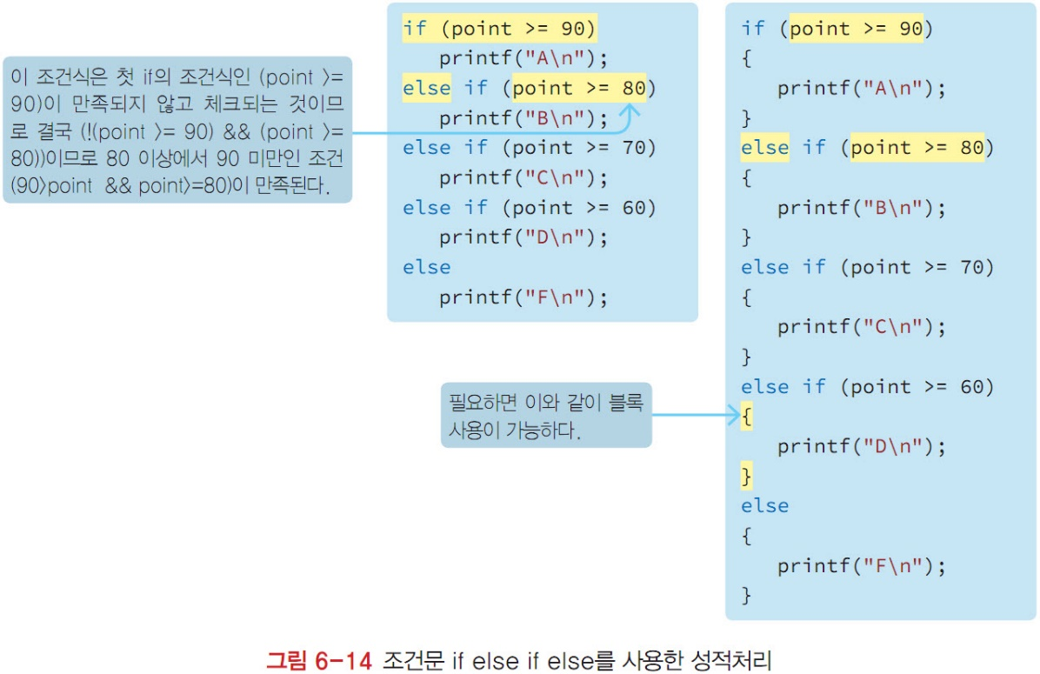
교과목 성적 처리
조건문 반복된 if else의 예
점수가 90이상이면 학점이 A
80 이상에서 90 미만이면 B, 70 이상에서 80 미만이면 C
60 이상에서 70 미만이면 D, 마지막으로 60 미만이면 F로 학점을 처리하는 모듈
가장 처음의 if는 if (point>=90)으로 시작
그 다음 if는 else 이후의 if이므로 else if (point>=80)으로 표현
80 이상에서 90 미만인 조건(90>point && point>=80)이 만족

Slide 12
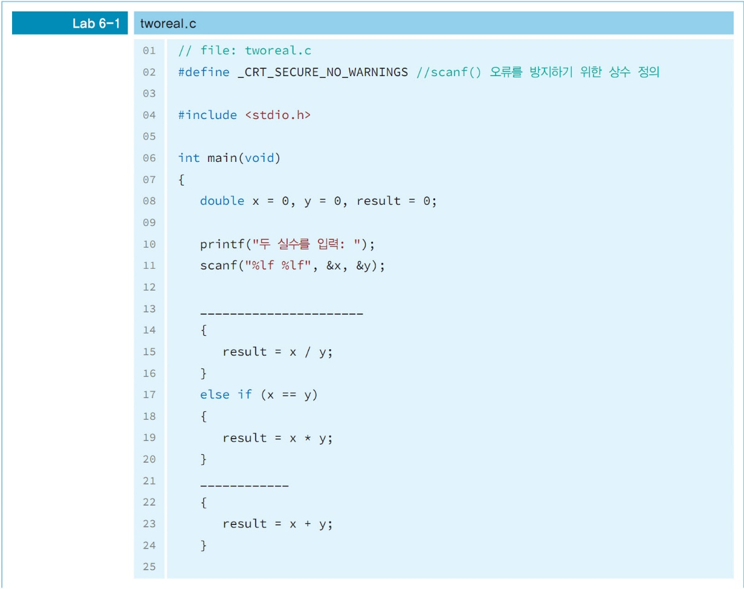
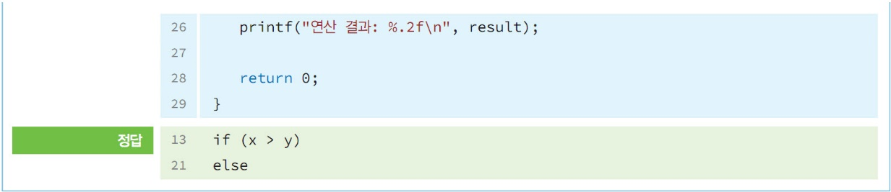
LAB 표준입력으로 받은 두 실수의 대소에 따라 다양한 연산을 수행하여 그 결과를 출력
두 실수를 입력 받아 두 실수의 연산값이 출력되는 프로그램
만일 x > y 이면 x / y 연산값 출력
만일 x < y 이면 x + y 연산값 출력
만일 x == y 이면 x * y 연산값 출력
결과
두 실수를 입력: 32.765 3.987
연산 결과: 8.22

Slide 13

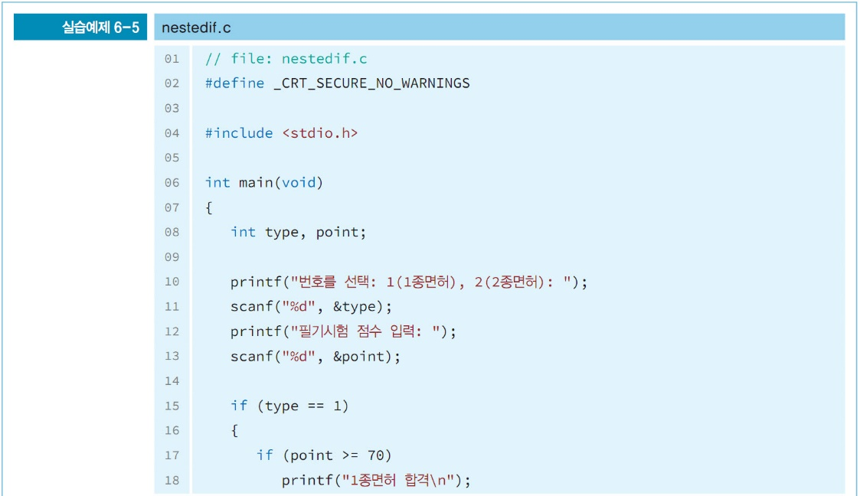

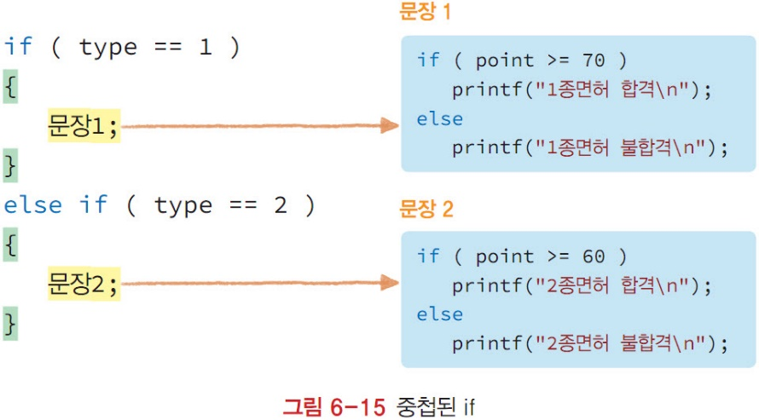
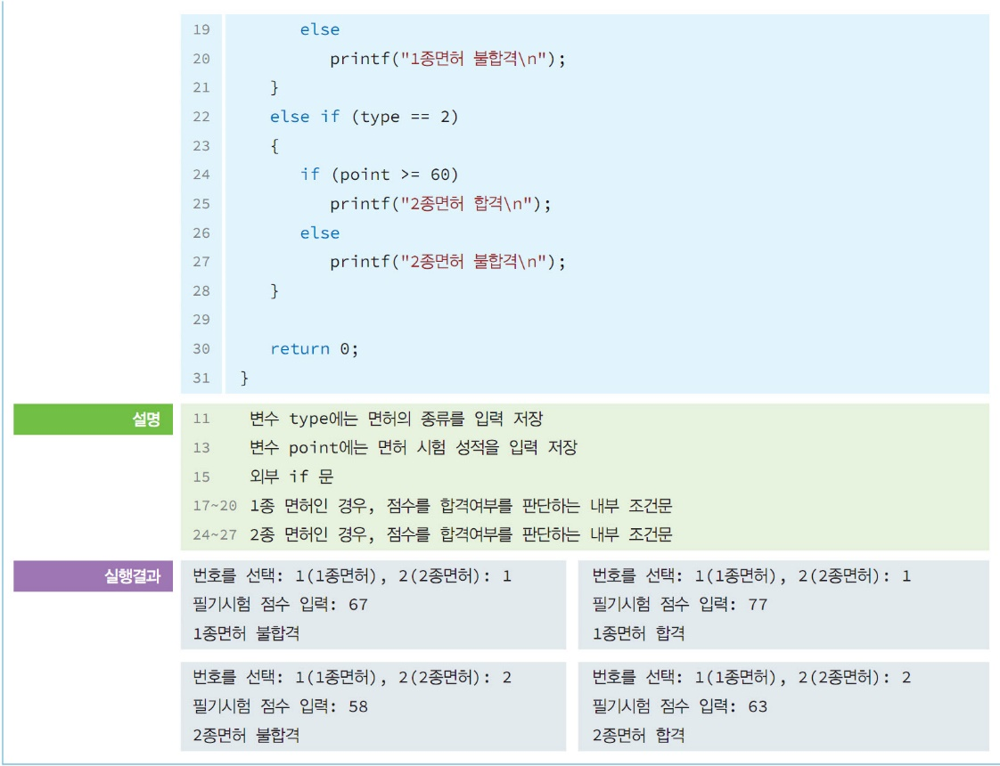

중첩된 if 문
예제 nestedif.c
if 문 내부에 if문이 존재하면 중첩된 if문

Slide 14
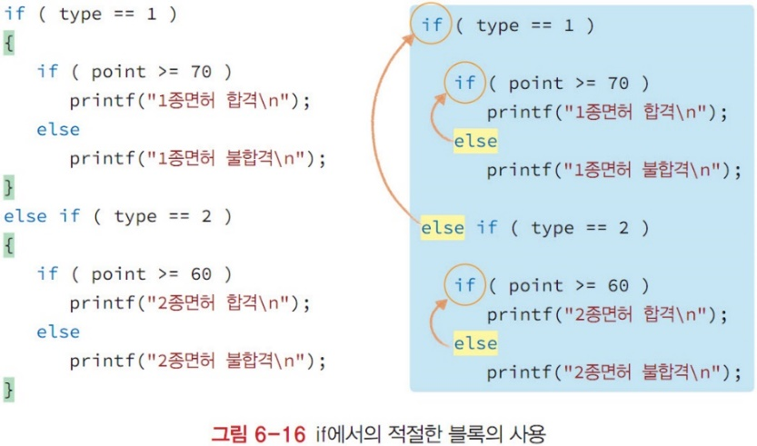
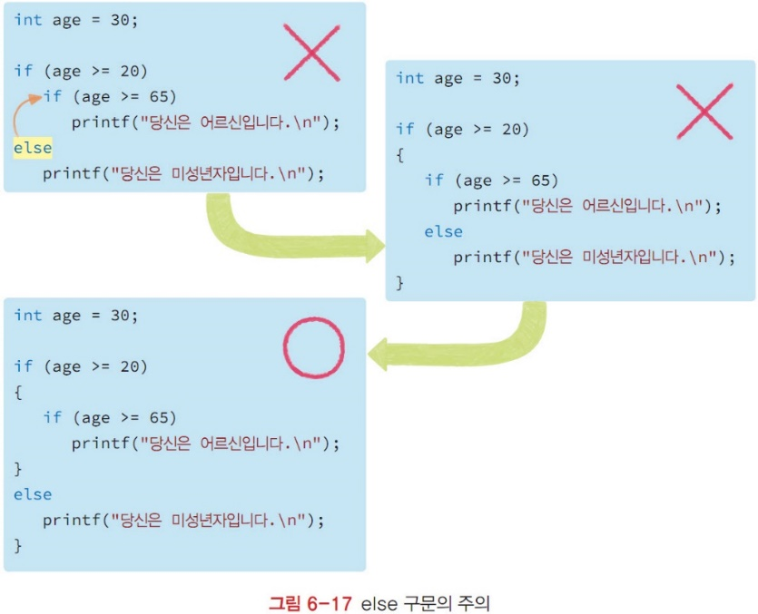
블록 표시와 else
블록이 없는 경우 else 문장이 어느 if문의 소속인지 판단 어려움
else는 문법적으로 같은 블록 내에서 else가 없는 가장 근접한 상위의 if문에 소속된 else로 해석
else의 혼란을 방지하려면 블록을 이용할 것!!
예제
else는 두 번째 if (age >= 65)의 else
else는 문법적으로 문제가 없으나
나이가 20 이상 65 미만도 미성년으로 구분되니 논리적으로 잘못
조건식 (age >= 20) 이후에 블록을 반드시 사용한 후 else를 배치

Slide 15
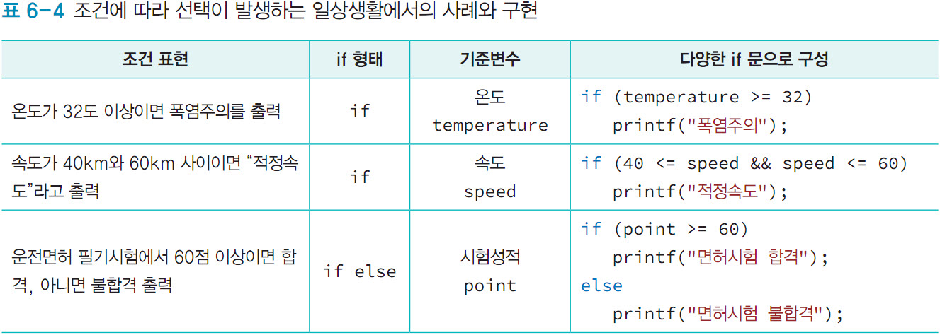
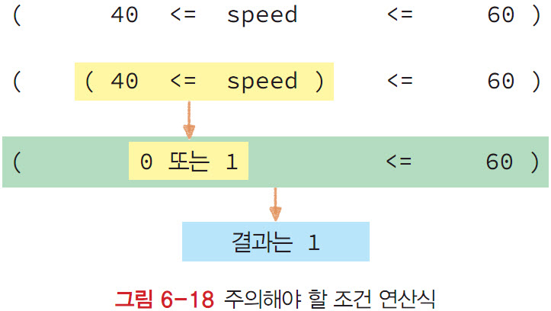
다양한 if문
일상생활에서의 사례와 구현
속도 speed가 40km와 60km 사이라는 조건식
if(40 <= speed && speed <= 60)
if(40 <= speed <= 60)로 사용한다면 잘못된 조건식

Slide 16
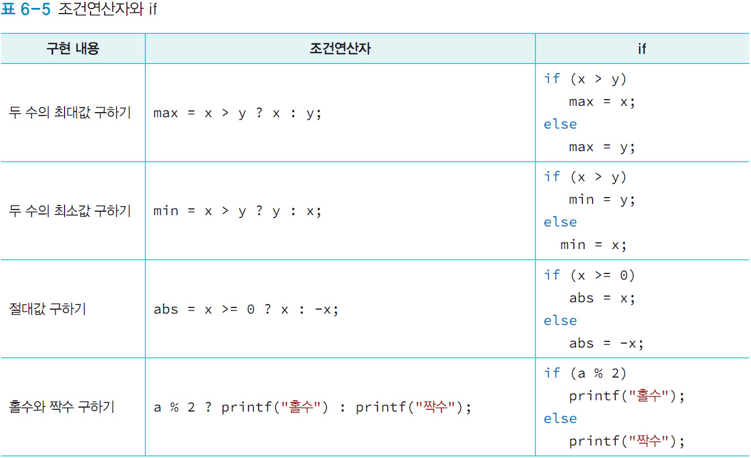
if와 조건연산자
조건연산자의 기능은 if문으로도 가능
간단히 조건연산자로 구현할 수 있는 기능은 조건연산자를 사용하는 것이 더 효율적

Slide 17
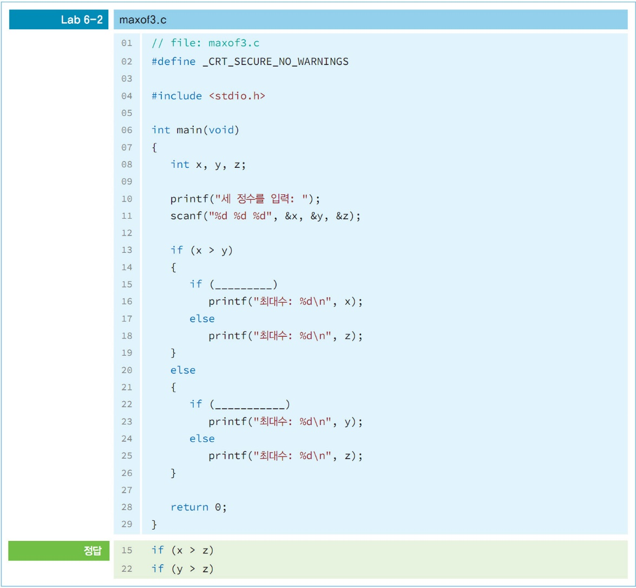
LAB 표준입력으로 받은 세 정수의 최대값을 출력
표준입력으로 받은 세 정수에서 최대값이 출력되는 프로그램
먼저 조건식 x > y 이 참이면 x와 y의 최대값, 거짓이면 x와 y의 최소값
결과
세 정수를 입력: 10 30 20
최대 수: 30

Slide 18
03. 다양한 선택 switch 문

Slide 19
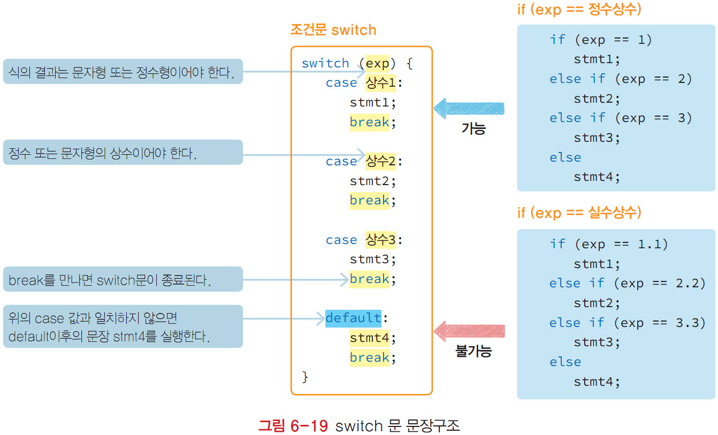
switch 문장 개요
연산식의 정수 또는 문자 선택
다중선택 구문인 switch문을 사용
조건식이 정수 등호식이고, if else가 여러 번 계속 반복되는 구문을 좀 더 간략하게 구현
주어진 연산식이 문자형 또는 정수형
그 값에 따라 case의 상수값과 일치하는 부분의 문장들을 수행하는 선택 구문

Slide 20
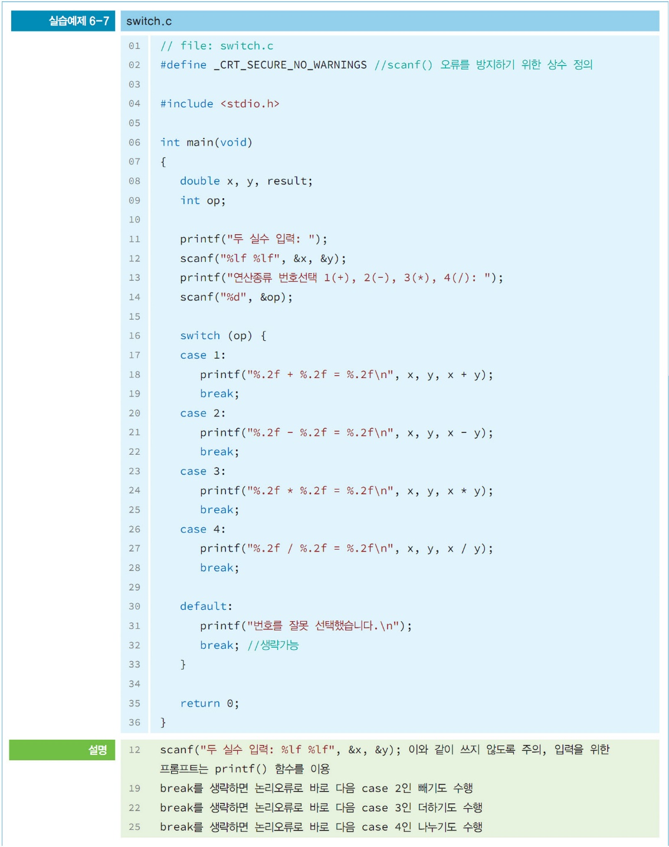
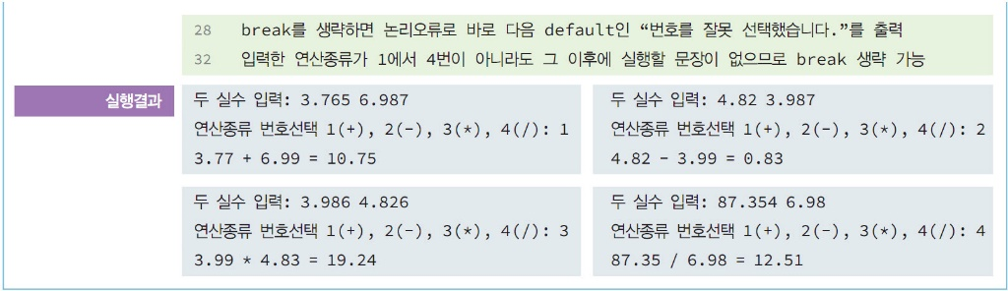
switch 문
예제 switch.c
1에서 4까지 정수 중에서 선택한 번호에 따라 표준 입력한 두 실수의 더하기, 빼기, 곱하기 나누기를 실행하는 프로그램

Slide 21
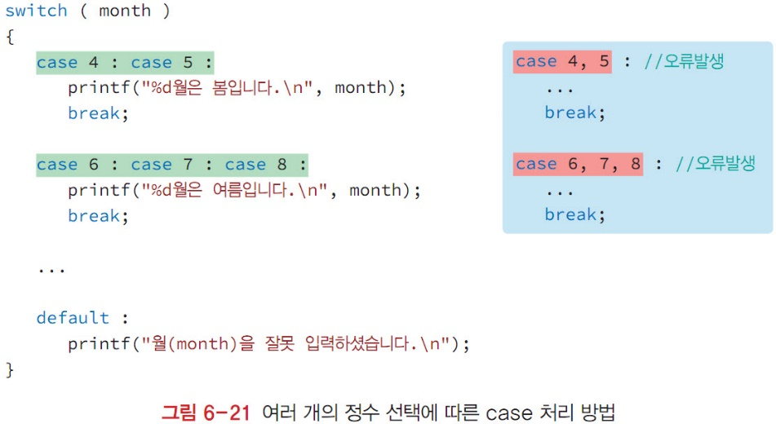

break의 적절한 사용
예제 seasonswitch.c
표준입력으로 1년 중 해당하는 월을 입력 받아 그 달에 맞는 계절을 출력하는 프로그램
OR 개념 처리
case 문 내부에 break 문이 없다면
일치하는 case 문을 실행하고
break 문을 만나기 전까지 다음 case 내부 문장을 실행
case 4, 5와 같은 나열은 문법오류가 발생

Slide 22
실습
1 숫자 2개를 입력 받아 차이를 구하라.
2 숫자 입력 받아 양수이면 "positive", 음수이면 "negative", 0이면 "zero"를 출력하시오.
3 세변의 길이를 입력 받아 삼각형의 둘레를 구하시오.(단 삼각형이 형성 안 되는 경우 체크하여 오류 처리 할 것)
4 연도를 입력 받아 윤년인지 아닌지 알려주기
5 연봉에 따른 세금 계산하기
(단, 10,000,000원까지는 10%, 10,000,000~40,000,000원 분은, 20%, 40,000,000원 이상 분은 30%로 할 것! )
(예)12,000,000원이면 세금은 10,000,000원*10% + 2,000,000원*20%
6 두 정수를 입력 받아 큰 수를 작은 수로 나눈 결과를 소수점 아래 자리 포함하여 출력하시오.
7 입력 받은 문자가 대문자이면 소문자로, 소문자이면 대문자로, 그 외는 그대로 출력하시오.

